Slide 1

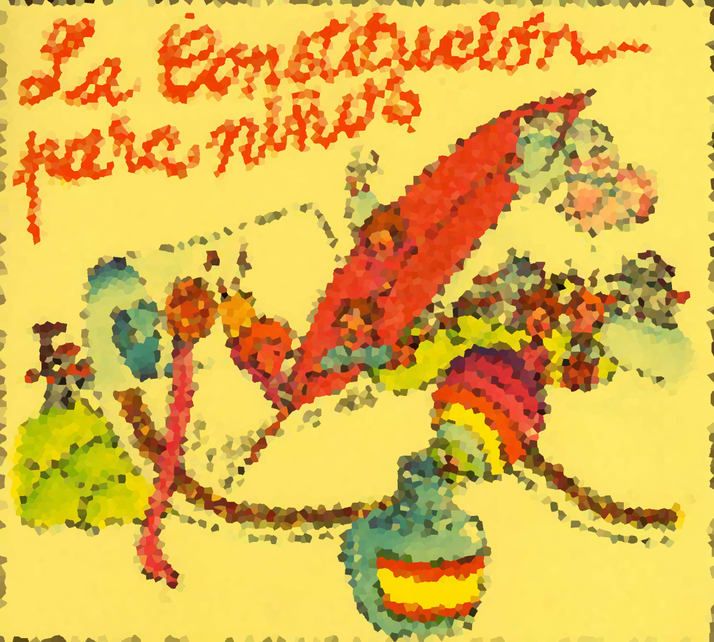
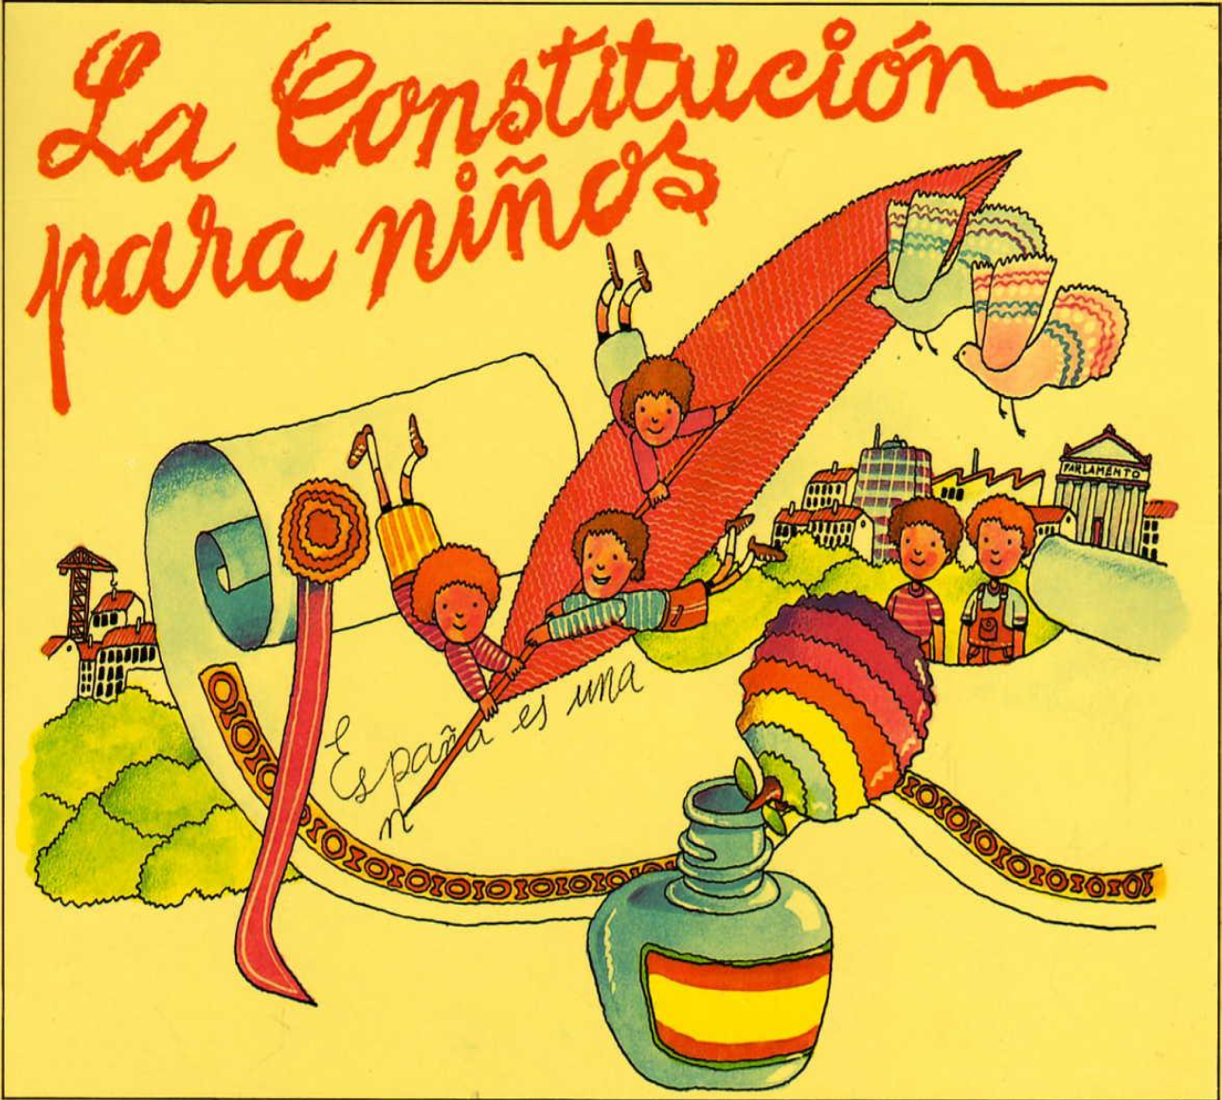

La Constitución
para
niños

Slide 2
España es una nación formada por muchos pueblos, gentes y problemas.
En 1.978 se decidió crear un documento en el que se dice a tod@s l@s español@s cómo tenemos que comportarnos entre nosotr@s y con las demás naciones.
1978
Este documento es lo que llamamos:
Constitución
Española
de
1.978
CONSTITUCIÓN

Slide 3
LA CONSTITUCIÓN DE 1978
Es la séptima que tiene España en 166 años.
Es la única que se ha hecho con el consentimiento y colaboración de tod@s.
La Constitución ha nacido para unirnos a tod@s y no para dividir a España en buenos y malos.

Slide 4
Constitución de 1.978

Slide 5
ESPAÑA es un Estado democrático que, ante todo, busca:
JUSTICIA
Ser democrático
La Libertad, la Justicia y la Igualdad para tod@s l@s español@s
IGUALDAD
LIBERTAD

Slide 6
El ser democrático
quiere decir que cualquiera tiene derecho a expresar sus ideas en público.
Y que
todos los ciudadanos participan en el Gobierno, eligiendo a sus representantes en las urnas.

Slide 7
NUESTRA PATRIA
CAPITAL DE ESPAÑA
Este Estado tiene en España forma de MONARQUÍA PARLAMENTARIA y al frente de él está un REY, y un@s señor@s, votad@s por el pueblo, que nos representan en el Parlamento.
BANDERA
ESCUDO
HIMNO
IDIOMA O LENGUA

Slide 8
NUESTRA PATRIA
CAPITAL DE ESPAÑA
Este Estado tiene en España forma de MONARQUÍA PARLAMENTARIA y al frente de él está un REY que lo es de tod@s, y un@s señor@s, votad@s por el pueblo, que nos representan en el Parlamento.
BANDERA
ESCUDO
HIMNO
IDIOMA O LENGUA
Siguiente

Slide 9
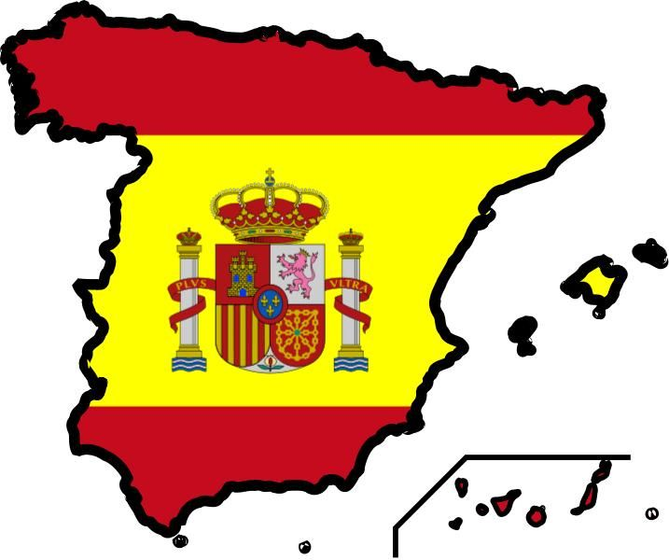

NUESTRA PATRIA
ESPAÑA es la patria de l@s español@s, y todas las regiones que la integran tienen derecho a una autonomía, manteniéndose siempre la unidad de la nación
Siguiente

Slide 10






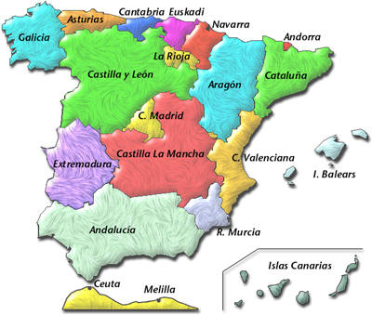







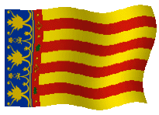


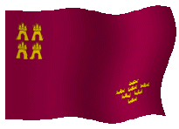

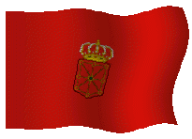
ANDALUCÍA
ASTURIAS
ARAGÓN
BALEARES
CANARIAS
CANTABRIA
Las Regiones
o
Comunidades
Autónomas
CASTILLA LA MANCHA
EUSKADI
CASTILLA LEÓN
EXTREMADURA
COMUNIDAD DE MADRID
CEUTA
COMUNIDAD VALENCIANA
CATALUÑA
GALICIA
LA RIOJA
MURCIA
MELILLA
NAVARRA
Siguiente

Slide 11


NUESTRA REGIÓN
O
AUTONOMÍA
Andalucía
Volver

Slide 12
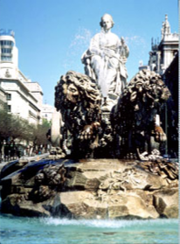
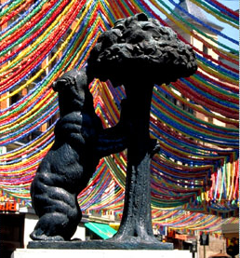
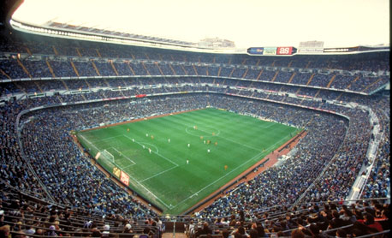
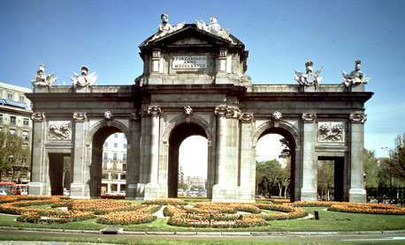
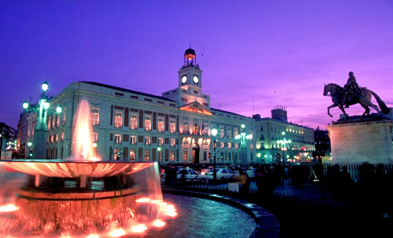

LA CAPITAL DE ESPAÑA
Madrid
La capital de España es Madrid. Esto es así desde tiempos de Felipe II que fue a quien se le ocurrió trasladar la Corte a esta ciudad, situada en el centro de la nación.
Volver

Slide 13
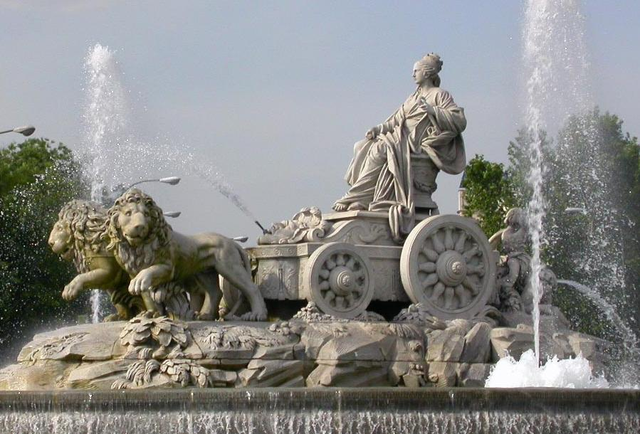
LA CAPITAL DE ESPAÑA
Madrid
La capital de España es Madrid
Volver

Slide 14
LA LENGUA O IDIOMA DE NUESTRO PAÍS
El Castellano
El CASTELLANO es la lengua de nuestro país y tod@s debemos conocerla. Las otras lenguas tienen su misma categoría en la región en la que se hablen, y el Estado tiene la obligación de protegerlas, potenciarlas y respetarlas por lo que suponen de riqueza cultural y de personalidad de los ciudadanos que las utilizan.
Volver

Slide 15
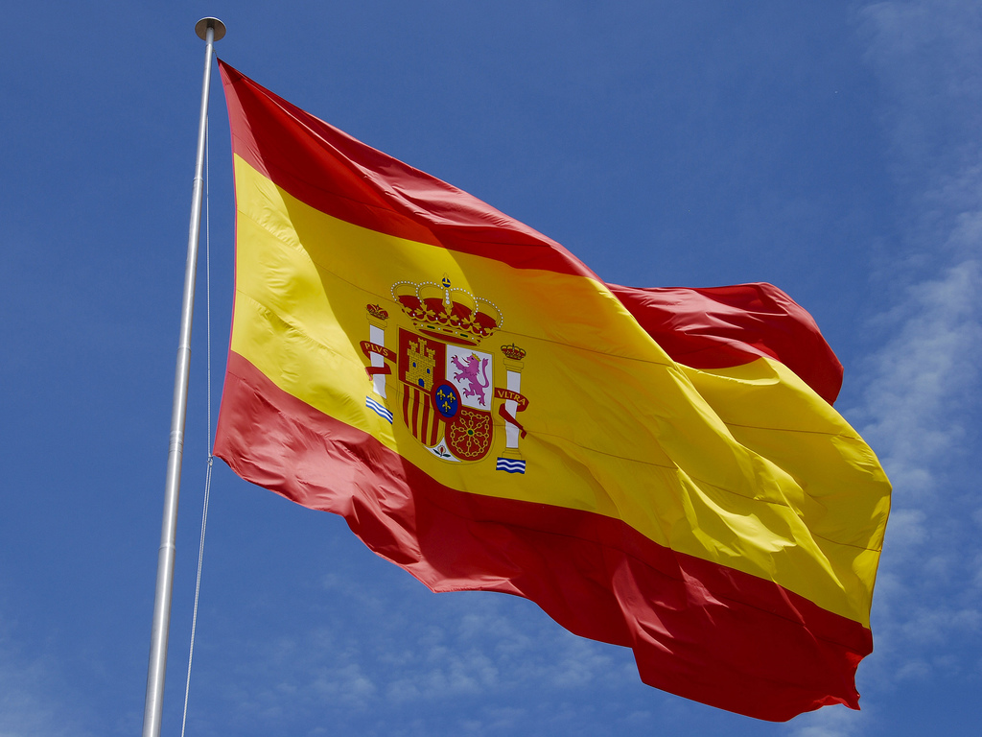

BANDERA, ESCUDO E HIMNO ESPAÑOL
La bandera de España es como ésta. La inventó el rey Carlos III para diferenciar nuestros barcos de los de otras naciones, aunque acabó siendo la bandera que diferenciara a España de las otras naciones.
Rojo
Amarillo
Rojo
Himno
Volver

Slide 16
LOS PARTIDOS POLÍTICOS
La voluntad del pueblo español está representada por los partidos políticos y lo único que se les exige es respeto a la Constitución, a la Ley, y que funcionen democráticamente.
En España hay muchos partidos políticos, cada uno con unas ideas propias. Los principales partidos políticos son el Partido Socialista Obrero Español (PSOE), el Partido Popular (PP) e Izquierda Unida (IU).

Slide 17
LAS FUERZAS ARMADAS
Las Fuerzas Armadas, tanto de Tierra, Mar o de Aire, tienen como misión guardar el orden Constitucional, siéndole fiel, y garantizar que ninguna otra nación pueda invadirnos.

Slide 18
LOS SINDICATOS
También los sindicatos deben acatar la Constitución y la Ley.
Los sindicatos los forman l@s trabajador@s para defender cosas tan importantes como un salario y una jornada laboral justas, puestos de trabajo para todas/os, etc.

Slide 19
Tanto el pueblo como los poderes públicos (Rey, Parlamento, Ejército, etc,...) debemos acatar la Constitución y la Ley, y el Estado deberá ser el primero en procurar que tod@s seamos iguales ante ellas.

Slide 20
Nuestros derechos y deberes

Slide 21
DERECHO
Tener derecho a una cosa es poder hacerla con libertad. Por ejemplo tener derecho a la enseñanza quiere decir que nadie puede prohibir recibirla.
DEBER
Es a lo que estamos obligados por razones de solidaridad o sentido común. Si tenemos el derecho a la enseñanza, pues tendremos el deber de estudiar.
DERECHOS Y DEBERES VAN UNIDOS ENTRE SÍ Y CASI NUNCA SE PUEDEN SEPARAR

Slide 22
Estos son nuestros derechos y deberes más importantes como españoles:
La mayoría de edad empieza a los 18 años. A partir de esa edad se alcanzan todos los derechos de l@s ciudadan@s como votar, poder independizarse de los padres, comprar o vender cosas, etc.
Tod@s tenemos derecho a la vida y a la integridad moral y física. Es decir, que está prohibida la tortura y los malos tratos y que no se puede condenar a muerte a nadie.
Tod@s tenemos derecho a que se respete nuestra intimidad y la de nuestra familia. Nadie puede entrar en nuestra casa sin nuestro permiso.
Tod@s somos iguales ante la ley y no se nos puede discriminar por razones de nacimiento, raza, sexo, religión, opinión ni nada de nada.
Cualquiera que nazca como español, tiene derecho a serlo durante toda su vida. Derecho a la Nacionalidad.
L@s extranjer@s que vivan entre nosotr@s tienen nuestros mismos derechos.
Nadie puede abrir nuestras cartas ni escuchar nuestras conversaciones por teléfono.
Tod@s tenemos derecho a pensar como queramos y a tener la religión que nos apetezca.
Tod@s tenemos derecho a vivir donde queramos y a viajar por España libremente, lo mismo que a salir y entrar del país.

Slide 23
Más derechos y deberes:
Tod@s tenemos derecho a reunirnos dónde y cuándo queramos, siempre que la cosa sea pacífica.
Vale, mañana quedaremos aquí para entrenar
¿Qué os parece si creamos nuestro propio equipo de baloncesto?
Tod@s tenemos derecho a asociarnos libremente, siempre que no sea para cometer delitos.
Yo quiero ser el capitán. Me voy a presentar como candidato
Tod@s tenemos derecho a participar en la vida pública, ya sea presentándonos a las elecciones como candidat@s, o votando cuando las haya.

Slide 24
Más derechos y deberes:
Me acusan de romper el cristal y me castigan sin preguntarme nada. Me encierran en mi cuarto, y encima me quedo sin postre. ¡¡Nos es justo!!
Tod@s tenemos derecho a juicio justo si se nos acusa de algo, y a que nos asista un abogado, y por supuesto, a reconocernos inocentes hasta que no se pruebe lo contrario.
En caso de ingresar en prisión por haber cometido un delito probado, tenemos derecho a que se nos trate con dignidad y a que se nos pague el trabajo que hagamos dentro de ella.

Slide 25
Más derechos y deberes:
Tod@s tenemos derecho a la EDUCACIÓN.
¡Chicas! ¿Vosotras vais a seguir estudiando cuando terminemos en el colegio?
9
+ 7
Si, yo voy a ir a estudiar a la Universidad
Y yo también

Slide 26

Más derechos y deberes:
Tod@s tenemos derecho a la huelga.
Tod@s tenemos derecho y el deber de defender a España.
Tod@s tenemos derecho a casarnos, y si la cosa va mal, también a divorciarnos.
Tod@s tenemos derecho a tener bienes propios y a recibir herencias.

Slide 27
Más derechos y deberes:
Nuestro trabajo como niñ@s, es estudiar
Tod@s tenemos el derecho y el deber de trabajar.

Slide 28
Más derechos y deberes:
Tod@s l@s hij@s son iguales ante la ley.
L@s hij@s tienen el derecho a ser protegid@s por sus padres.
La familia tiene el derecho a ser protegida por el Estado, y en especial l@s niñ@s.

Slide 29
La Corona
y la
Sucesión

Slide 30
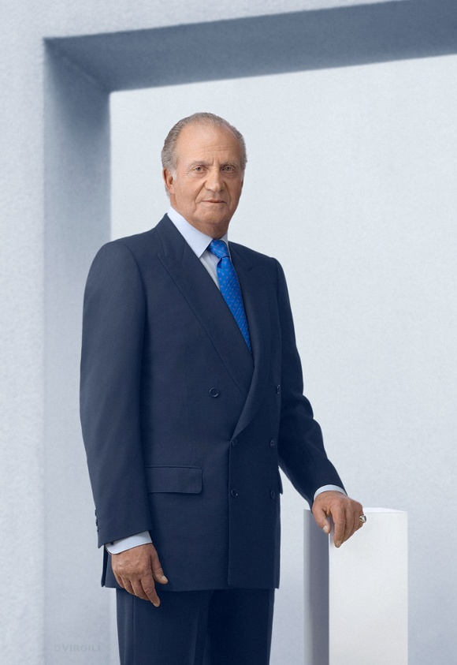
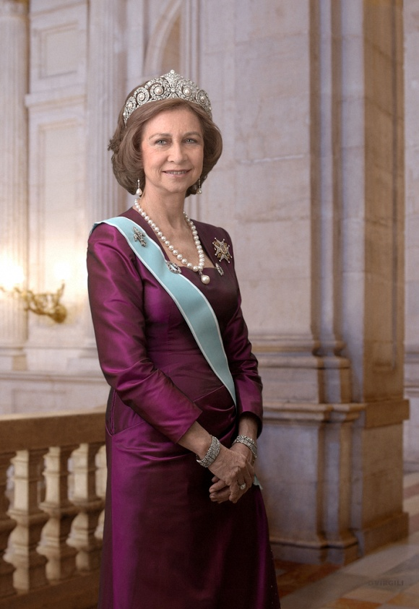
LA CORONA
En España el Jefe del Estado es el REY.
Juan Carlos I
Sofía

Slide 31
LA CORONA
La Corona es hereditaria en los sucesores de Juan Carlos I de Borbón.
El grado sucesorio va, en parentesco, del más cercano al Rey al más lejano, con preferencia del varón frente a la mujer (aunque esto cambiará próximamente), y en edad, de más a menos.
En el caso de España, al tener hij@s Don Juan Carlos, ést@s serán sus legítimos herederos. Y de ell@s, por preferencia de sexo y al ser dos hijas y un hijo, será éste el heredero a la Corona, aunque no sea el mayor de l@s tres.
De esta forma, el Príncipe Felipe será el próximo Rey de España.

Slide 32
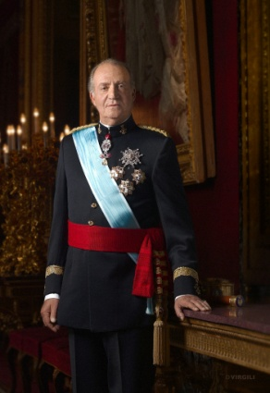
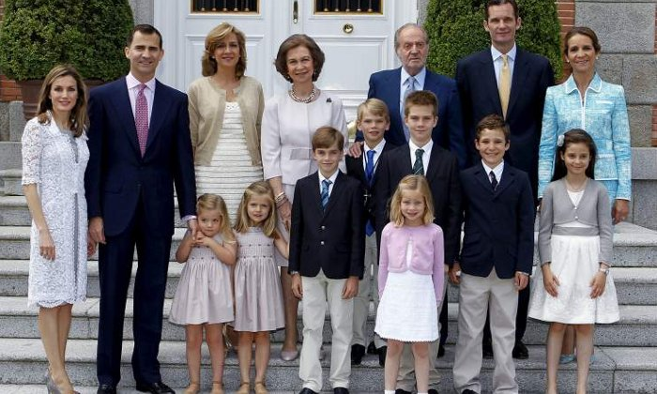
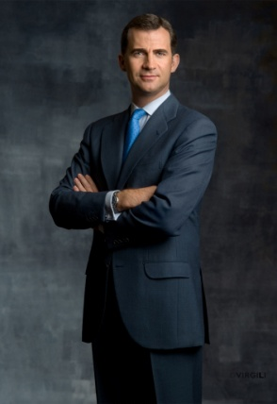
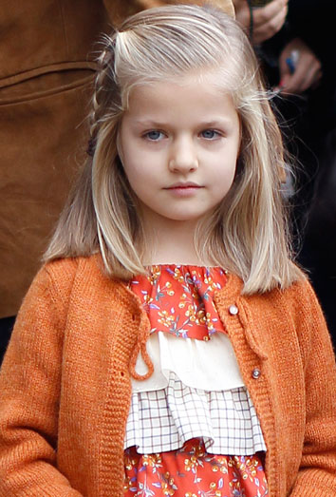
LA CORONA
Sucesor a
la Corona
Sucesores de
Juan Carlos I de Borbón
Juan Carlos I
Rey de España
Príncipe Felipe
Sucesora a
la Corona
Infanta Leonor
Próximo Rey
de España
Próxima Reina
de España

Slide 33
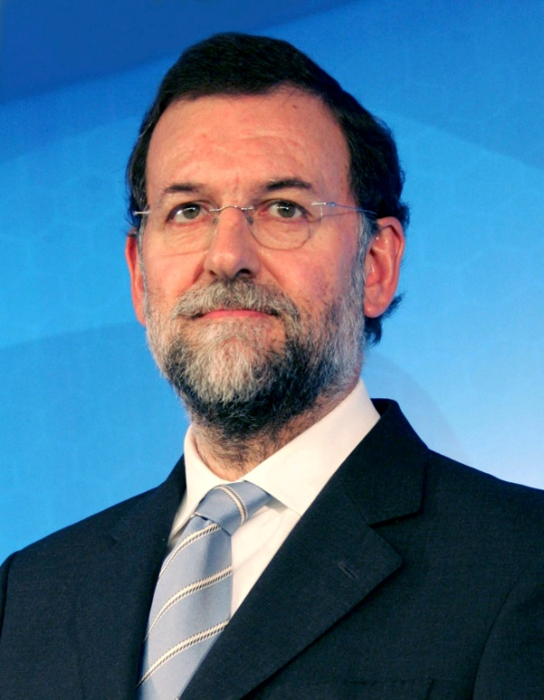
LA CORONA Y EL GOBIERNO
El Presidente
del
Gobierno
El REY REINA, PERO NO GOBIERNA
Mariano Rajoy

Slide 34
Las Cortes Generales

Slide 35
LAS CORTES GENERALES
Las Cortes Generales representan al pueblo español.
Las Cortes Generales están formadas por el Congreso y el Senado.
Las Cortes Generales dictan las leyes, aprueban los Presupuestos del Estado y controlan la acción del Gobierno.

Slide 36
FIN
LA CONSTITUCIÓN PARA
NIÑ@S

